Slide 1


Slide 2
Background
现在很多的key-value存储都依赖于Log-Structured-Merge-Tree(LSMs)，通过牺牲部分读性能换来高性能写，由于传统硬盘高昂的随机I/O开销，所以LSMs一直是HDDs和SATA SSDs这些硬盘的首选。
Motivation
现在的NVMe SSDs硬盘在足够的并行度下，随机写可以达到顺序写的峰值吞吐量，因此本文重新考虑使用就地更新的方式替代LSMs，从而充分利用NVMe固态硬盘的随机I/O性能。
Contribution
1.本文提出了页面分组：通过将逻辑上相邻的页面一起写入磁盘提高扫描性能。
2.本文引入了插入预测：一种预测插入位置和数量的技术，以减少I / O开销。
3.以记录为单位进行缓存，而不是以page为单位，从而提高缓存利用率。

Slide 3
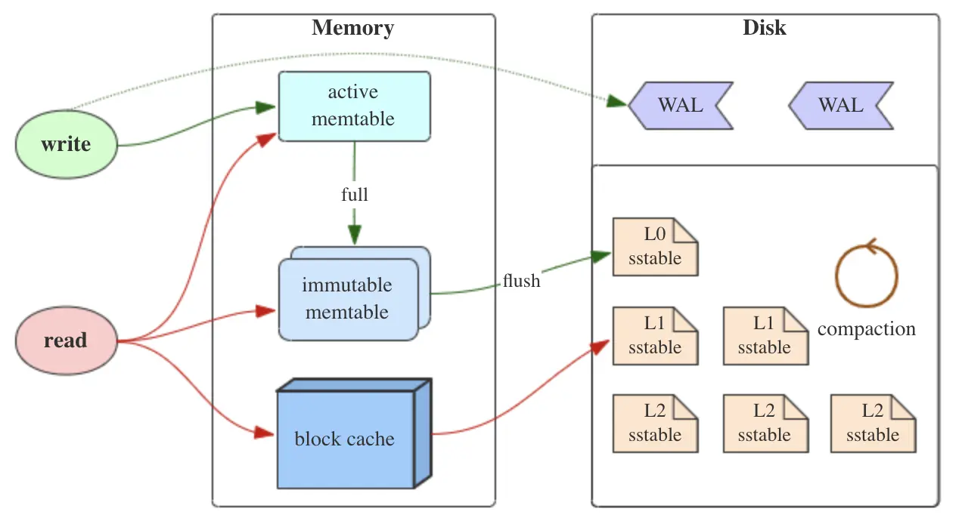
RockDB中的LSMs结构
Notes:
RocksDB的写缓存（即LSM树的最低一级）名为memtable，对应HBase的MemStore；读缓存名为block cache，对应HBase的同名组件。
执行写操作时，先同时写memtable与预写日志WAL。memtable写满后会自动转换成不可变的（immutable）memtable，并flush到磁盘，形成L0级sstable文件。sstable即有序字符串表（sorted string table），其内部存储的数据是按key来排序的，后文将其简称为SST。
执行读操作时，会首先读取内存中的数据（根据局部性原理，刚写入的数据很有可能被马上读取），即active memtable→immutable memtable→block cache。如果内存无法命中，就会遍历L0层sstable来查找。如果仍未命中，就通过二分查找法在L1层及以上的sstable来定位对应的key。

Slide 4
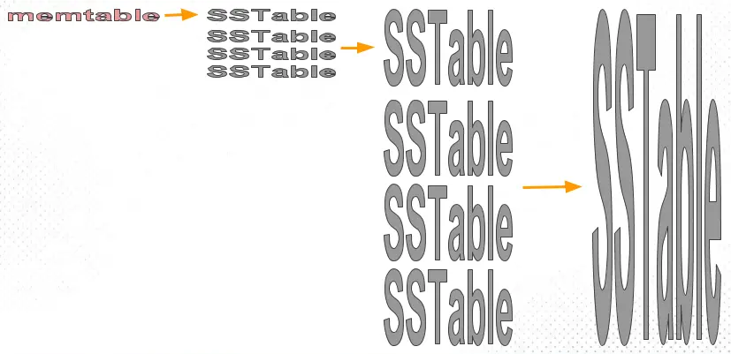
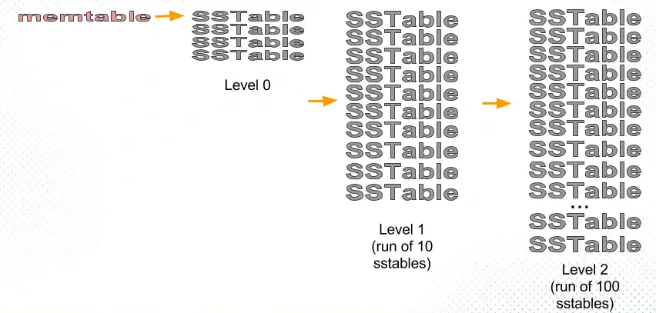
LSMs的compact策略
为了防止SSTable不断膨胀，LSMs有两种compact策略，size-tiered和leveled
两种策略的优缺点：
1.size-tiered实现简单，并且SST数目少，定位到文件的速度快。但空间放大比较严重，每个SSTable中可能有相同的key，存在许多冗余数据，同时下层的SSTable有时会非常大。
2. Leveled减少了冗余，但存在严重的写放大问题。
size-tiered
leveled
Notes:
1.每层允许的SST文件最大数量都有个相同的阈值，随着memtable不断flush成SST，某层的SST数达到阈值时，就把该层所有SST全部合并成一个大的新SST，并放到较高一层去。
2. leveled compaction的思路是：对于L1层及以上的数据，将size-tiered compaction中原本的大SST拆开，成为多个key互不相交的小SST的序列，这样的序列叫做“run”。L0层是从memtable flush过来的新SST，该层各个SST的key是可以相交的，并且其数量阈值单独控制（如4）。从L1层开始，每层都包含恰好一个run，并且run内包含的数据量阈值呈指数增长。
LSM-based存储引擎中数据的增删改都不是in-place的，而是需要等待compaction执行到对应的key才算完。也就是说，一个key可能会同时对应多个value（删除标记算作特殊的value），而只有一个value是真正有效的，其余那些就算做空间放大。另外，在compaction过程中，原始数据在执行完成之前是不能删除的（防止出现意外无法恢复），所以同一份被compaction的数据最多可能膨胀成原来的两倍，这也算作空间放大的范畴。
同一份数据会不断地随着compaction过程向更高的层级重复写入，有多少层就会写多少次。但是，我们的leveled compaction的写放大要严重得多，同等条件下实际写入量会达到110GB，是size-tiered compaction的两倍有余。这是因为Ln层SST在合并到Ln+1层时是一对多的，故重复写入的次数会更多。在极端情况下，我们甚至可以观测到数十倍的写放大。

Slide 5
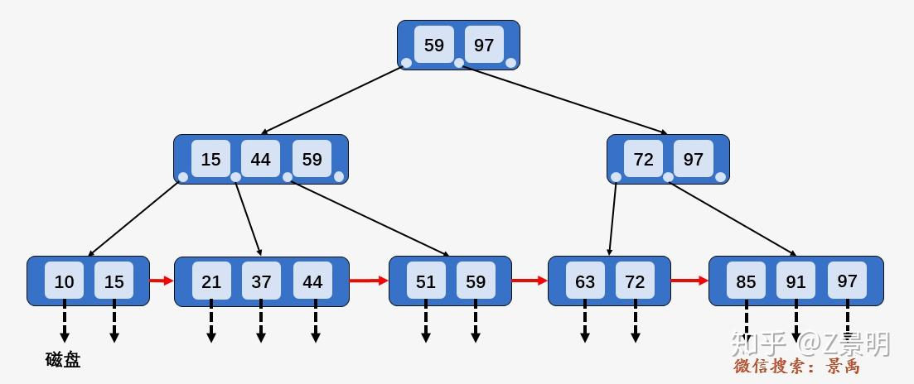
B+树
就地更新设计可以解决 （i） 读取密集型或 （ii） 写入量大于内存的工作负载。就地更新设计（如经典的基于磁盘的 B+ 树）提供了出色的读取性能，因为每条记录都存储在磁盘上的单个位置，只需要一个 I/O 即可读取（当内部节点缓存在内存中时）。
B+树的高读取性能是可取的。但基于磁盘的B+树也面临着自己的挑战。
更新页面上的单个记录需要读取和写入整个页面，这会导致写入放大。
扫描可能导致随机读取，因为逻辑上连续的叶页不一定按顺序存储在磁盘上;在 NVMe SSD 上，我们观察到随机读取的表现仍然低于顺序读取。
插入也会导致写入放大，因为需要在磁盘结构中“腾出空间”来保存新记录。

Slide 6
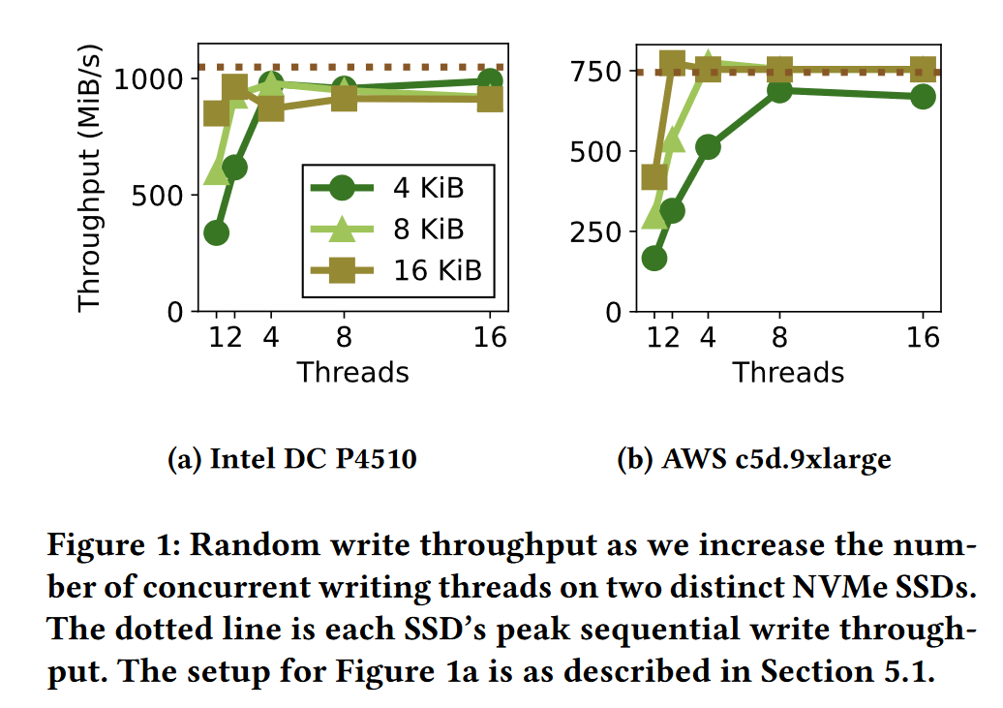
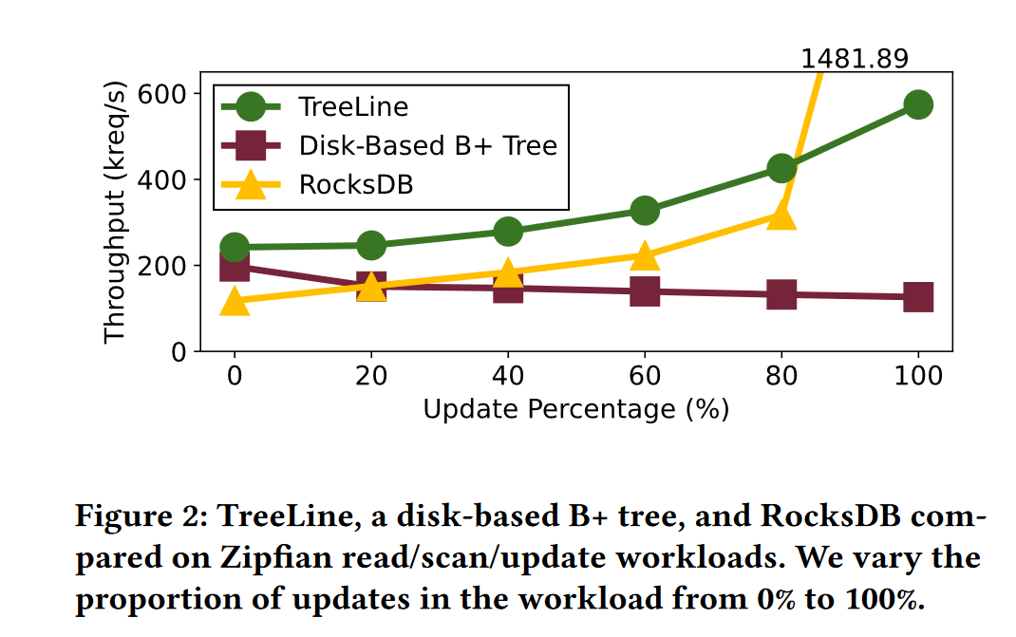
性能对比
1.在NVMe固态硬盘上，随机写的性能与顺序写差距不大。NVMe固态硬盘摆脱了传统的旋转磁盘和移动磁头，可以通过并行写来达到近乎于顺序写的性能。
2.LSMs牺牲了读性能来保证高性能的写，在有大量读操作的时候，TreeLine拥有比LSMs更好的读性能。
Notes:
在未更新的请求中，10 %为范围扫描，其余为点读

Slide 7
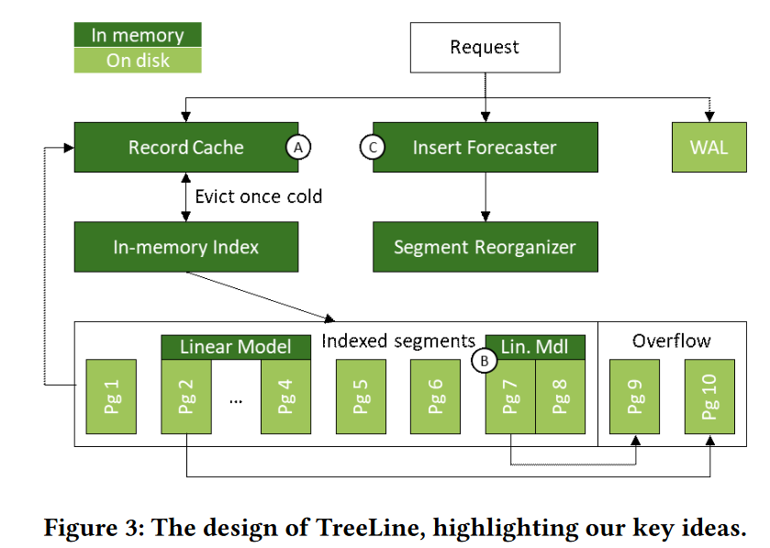
Notes:
操作流程
1.查找。查找首先检查记录缓存（第4.2节），其中包含记录的最新版本。如果键没有被缓存，内存索引（第4.3节）用于寻找正确的数据段，而相关的线性模型（如果有）定位数据页（第4.4节）。该页面被带入内存并被搜索。如果仍然没有找到键，页面的Overflow页面（如果有的话）也会被带入内存并进行搜索。如果在Overflow页面中也没有匹配项，TreeLine会报告没有找到该键。
2.更新。插入、更新和删除最初创建或更新记录缓存中的条目。一旦条目后来被选择逐出，TreeLine使用内存中的索引和段线性模型（如果有）寻找相应的数据页，并将其与其Overflow页（如果有）一起带入内存以执行操作。如果基本页面和overflow页面都已满，则会触发重组（第4.5节和第4.6节）。
3.范围扫描。范围扫描像查找一样进行，但是记录缓存和适当的数据页（基本页和Overflow页）总是检查指定范围内的键，然后按键顺序合并。记录缓存中遇到的记录会用数据页上可能存在的相同键覆盖记录。

Slide 8
Treeline:Key Ideas
1.TreeLine 在其记录缓存中保存所有写入，允许它 （i） 尽可能长时间地将热记录保留在内存中，以及 （ii） 批量写入，这些写入放到同一磁盘页面上以摊销更新页面的 I/O 成本。
2.TreeLine 不是在磁盘上随机布置页面，而是使用线性模型对存储相邻键范围的页面进行分组，以便将它们连续存储在磁盘上。这样做可以让 TreeLine （i） 进行长时间的物理读取（有利于扫描），同时 （ii） 仍然允许它以页面粒度访问数据以进行点读取。线性模型可帮助 TreeLine 通过较小的内存中索引实现这些优势，因为它只需要索引页面组边界（而不是每个页面边界）。
3.为了降低就地更新设计中的插入成本，TreeLine 利用倾斜插入工作负载中的重复性来预测预期接收的插入的位置和数量。它使用预测在其磁盘页面上留出适当的空间，以减少重组磁盘页面容纳新记录的频率。TreeLine 跟踪在关键空间的不同部分观察到的插入，并推断这些趋势。
Notes:
Record caching：
进行就地更新的时候，以记录为单位缓存比按页缓存有更高的内存利用率。
cache 的管理：给其中的每个 record 设置了一个等级：0~Pmax，每次访问时增加。一共三种情况会缓存记录：
数据修改：修改后的数据需要放入 cache，将等级设置为 Pmax/2，如果没有空间了，需要对一些 record 执行驱逐。
查找未缓存的数据：放入cache后，等级设置为 Pmax/2。
在第二种情况发生时，可以选择乐观地缓存同一个 page 的记录，将它们的设置等级为 1。
Pages and Segments:
一个page 大小为 4KB，page 根据最小键和最大键进行前缀压缩，内部 tuple 有序。
一个 segment 包含了若干 page，如果没有 overflow page（如果一个 page 满了，会产生一个 overflow page），则这些 page 在磁盘上的地址连续。
它将记录按插入顺序存储在页面的后面，而一个排序的槽数组从页面的前面开始增长，每个槽指向一条记录；这保持了排序访问，同时减少了数据修改操作期间的复制开销。
In-Memory Index：
每个 data segment 根据其最小 key 值建立索引条目（index entry，每个entry 中包括：key，线性模型，segment_id）
对于 segment 中有多个 page 的情况，entry 中需要存储一个线性模型，用于通过 key 找到 segment 中的特定 page。

Slide 9
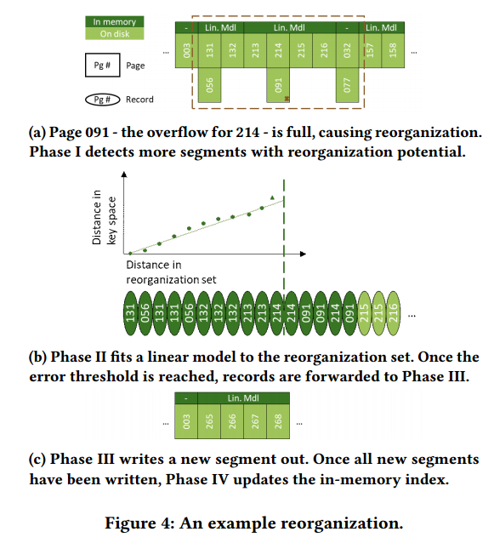
Page Grouping:
一个 segment 中的 page 满了之后，会产生一个 overflow page，这个page 和 base page 的 key 范围一致，并且内部都是有序的（但是不能保证两个 page 之间也有序）。如果 overflow page 也装不下了，就会将 segment 重新布局，叫做 reorgnization。
每个page 有 key 的上下界，只需要通过 key 的下界便可以推断出 page 的顺序，页面在 TreeLine 和 SSD 中的逻辑分布是一致的。
Reorgnization会在 overflow page 满了的时候被触发，是产生 segment 和线性模型的关键所在。
Notes:
每个page 有 key 的上下界，只需要通过 key 的下界便可以推断出 page 的顺序，页面在 TreeLine 和 SSD 中的逻辑分布是一致的，但是其实在 SSD 中的实际物理分布是不得而知的，因为 SSD 驱动会尝试将页面均匀分配在 block 上以延长寿命。
最关键的是 reorgnization，它会在 overflow page 满了的时候被触发，是产生 segment 和线性模型的关键所在。它分为了四个步骤：
I：range detection
这一步是为了选择出一系列需要进行 reorgnization 的 segment。
当一个 段中有 overflow page 满了的时候，我们称它为 full segment。TreeLine 不只是对 full segment 进行处理，最多还要对 full segment 相邻的前后 5 个段进行扫描，将相邻的有 overflow page 的段都一并执行 reorgnization。我们称这些会被合并成新段的 segment 为 pre segment，后续重新生成的段称为 post segment。
上图中的虚线框内就是相邻的具有 overflow page 的 segment。
II：Model Building 这一步的主要作用是将上述获取到的一系列 overflowed segment 尝试重新分装成尽可能大的 segment。
每一页，连同相关联的Overflow页，根据需要被放入内存并保存在那里，直到它的所有记录都被写入新的段。
如上图所示，每个 record 按照 key 值顺序排列（图中 record 里面的数字是 page_id，不是 key），根据线性模型，当某个 record 在线性模型上的误差超过了阈值，也就是epsilon ，则将之前的记录打包执行步骤三。
epsilon 是指能容忍的在线性模型上的 纵坐标最大差距，这个差距越大，每个segment 就可以容纳越多的 page，但是每个 page 中的 records 就越稀疏；差距越小，segment 就越小，分段也就更加准确，所以需要有一个合适的 epsilon 大小作为 threshold 瓶颈。
其它需要执行步骤三的条件 a. 所有 record 都能装在一个 page 中时 b. 内存达到一定限制时 c. 一个段内达到了16个 page 时
III: Segment Write-out
这一步是将 record 打包放入 page，并且将这些 page 进行分段（segment），这是最关键的一个步骤。
这一步有一个关键的参数：goal，表示每个 page 中装填的 record 数量，TreeLine 可以根据这个参数合理地为每个 page 预留空闲的空间的同时防止空间的浪费。而这个参数正是在 insert forecasting 中得到的。
装填好 page 之后，为了简化文件的管理，TreeLine只按照 2 的次方构建 segment（1，2，4，8....），多出来的 page 会返回第二步。
IV: Index Update
插入 post segment 的索引 entry
将 pre segment 放入 free list 并删除对应的索引
（可以看到，post segment 创建完毕之后，再去删除 pre segment，这一点在后面的恢复部分至关重要）

Slide 10
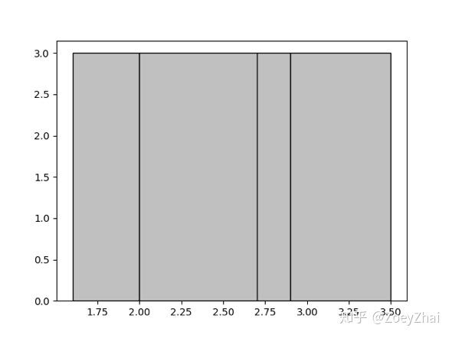
Insert Forecasting:
本文通过维护一个在内存中的直方图，来预测未来的 insert 走向，在 segment 的 page 在生成的时候合理地预留空间，从而有效地控制写放大。
使用一个等深直方图记录 insert key 的分布，直方图分成 b 个柱（b需要选择合适的大小，实验发现粗粒度的更合适），构建和使用直方图的方法叫做 epoch based capture：
1.在 epoch 开始时，统计这个 epoch 的 insert key 直方图。
2.在 epoch 结束时，使用这个直方图预测下一个 epoch 的插入，并开始记录新的直方图。所以同一时间会有一个直方图用于预测，还有一个构造中的直方图。
TreeLine 维护一个 采样池保存了一些插入记录的 key 值，采样的大小是 10*b，每次直方图构建时，根据里面 key 值的分布来确定边界。
Notes:
等深直方图在最坏情况下也可以很好的保证误差。所谓的等深直方图，就是落入每个桶里的值数量尽量相等。举个例子，比方说对于给定的集合 {1.6, 1.9, 1.9, 2.0, 2.4, 2.6, 2.7, 2.7, 2.8, 2.9, 3.4, 3.5}，并且生成 4 个桶，那么最终的等深直方图就会如下图所示，包含四个桶 [1.6, 1.9]，[2.0, 2.6]，[2.7, 2.8]，[2.9, 3.5]，其桶深均为 3。

Slide 11
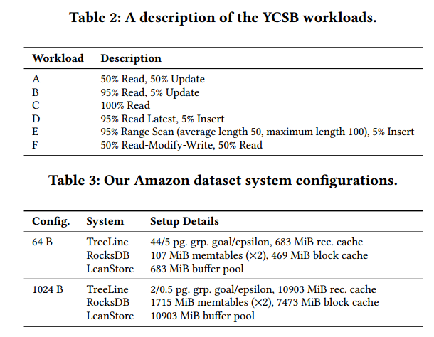
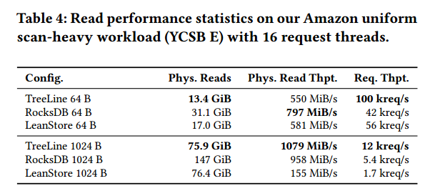

Slide 12
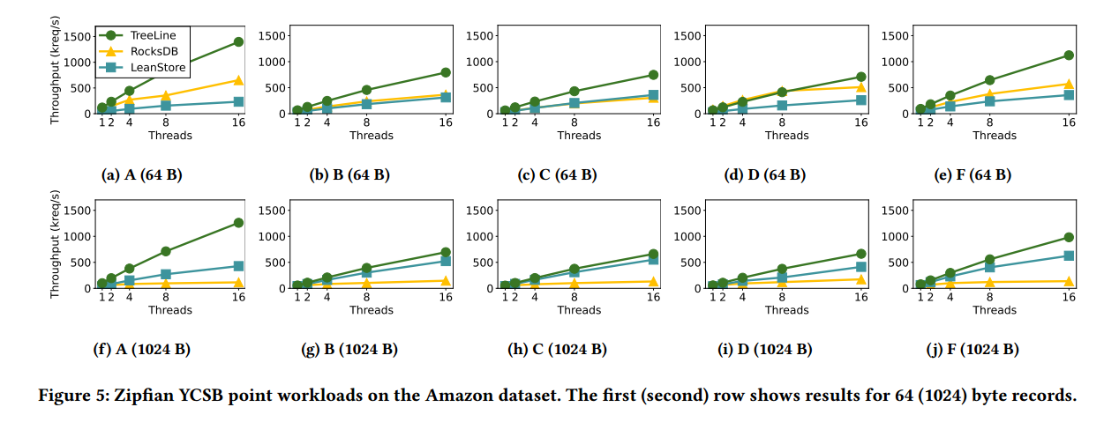

Slide 13
